Slide 1
Network Engineer
otus.ru

Slide 2


Меня хорошо видно
& слышно?

Slide 3
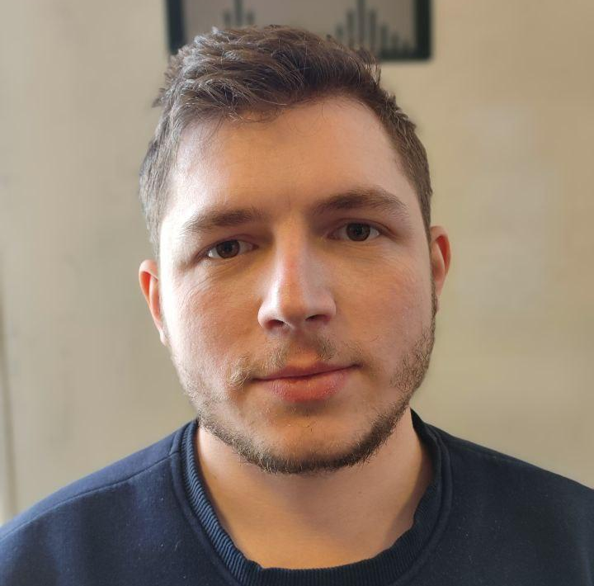
Защита проекта
Тема: Замена оборудования с применением альтернативных протоколов и оптимизация линий связи в модернизируемой сети компании
Бобух Д. А.
Должность: старший администратор вычислительной сети
Компания: ГУП ДНР “УГЛЕТЕЛЕКОМ”

Slide 4
План защиты
ЦЕЛЬ, ОБЪЕКТ И ПРЕДМЕТ ИССЛЕДОВАНИЯ
Задачи
Используемые технологии
Первоначальная схема
Что получилось
Выводы

Slide 5
ЦЕЛЬ, ОБЪЕКТ И ПРЕДМЕТ ИССЛЕДОВАНИЯ
Цель: | Повышение качества передачи информации в сети путем замены оборудования и оптимизаций линий связи.
Объект: | Сеть офиса Москва и ее характеристики.
Предмет: | основные закономерности процессов передачи информации в офисе Москва.

Slide 6
Задачи
1. | Проанализировать существующую топологию сети и применяемые протоколы;
2. | Описать проблемы существующей сети;
3. | Разработать альтернативную сеть лишенную описанных проблем.

Slide 7
Используемые технологии
1. | OSPF, IBGP, eBGP;
2. | DHCP, NTP;
3. | VRRP;
4. | LACP;
5. | STP;
6. | VLAN.

Slide 8
Первоначальная схема

Slide 9
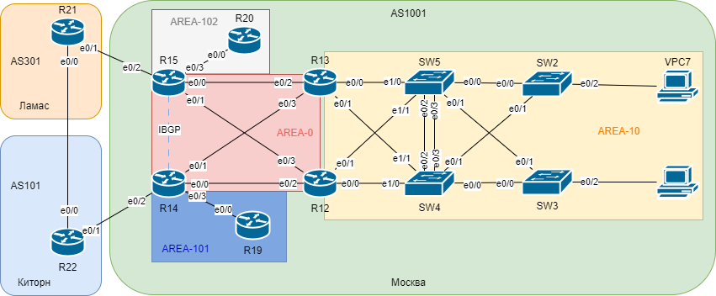

Slide 10
Описание настроек сети
1. | OSPF (R12 - R20), IBGP (R14, R15), eBGP (R14, R15);
2. | DHCP (R12, R13), NTP (R12, R13);
3. | VRRP (R12 [e0/0.10, e0/1.100], R13 [e0/0.10, e0/1.100]);
4. | LACP (SW4 (po45 [e0/2, e0/3]), SW5 (po45 [e0/2, e0/3]));
5. | STP (SW2 - SW5).

Slide 11
Проблемы существующей сети
1. | Сложность масштабирования и возможное появления L2 петель, и все остальные нюансы L2;
2. | Петли маршрутизации при выходе из AS;
3. | Отсутствие прямой связи между R14 и R15 для передачи маршрутной информации;
4. | Размытая иерархия сети.

Slide 12
Альтернативная схема (OSPF)

Slide 13
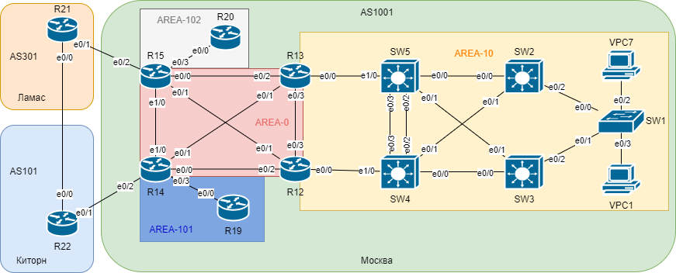

Slide 14
Альтернативная схема (IBGP)

Slide 15
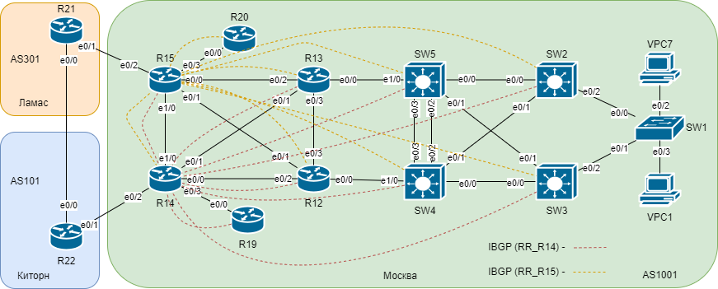

Slide 16
Изменение в сети
1. | Добавление интерфейсов Loopback на L3 оборудовании (для установления IBGP - соседства);
2. | Формирование двух кластеров IBGP (RR_R14, RR_R15);
3. | Создание IBGP - соседства с учетом схемы;
4. | Полносвязная зона Backbone;
5. | Уменьшение L2-домена;
6. | Формирование трехуровневой иерархической сети.

Slide 17
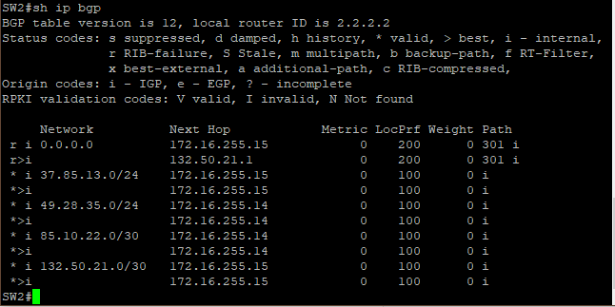

Slide 18
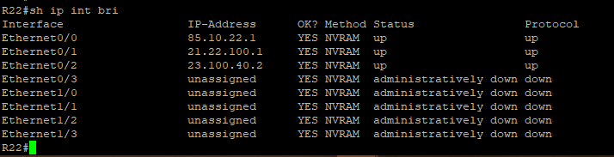

Slide 19
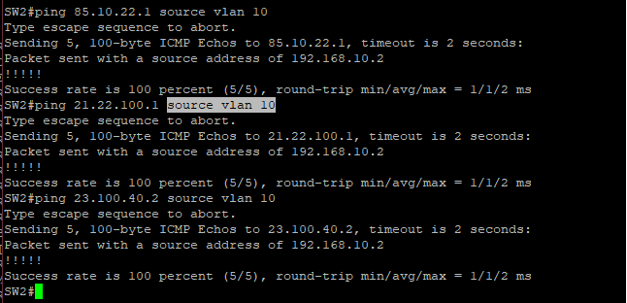

Slide 20
Выводы и планы по развитию
Выводы - | Уменьшение L2-домена решило проблему масштабирования и образование L2-петель;
* | Отсутствие петель L3 при выходе из AS путем добавление связей IBGP и формированием кластеров RR;
* | Полносвязная схема Backbone ;
* | Сформированная трехуровневая иерархическая сеть.
Планы - | Обновление VPC для поддержки полноценного IPv6;
* | Добавление резервирующих линий связи к R19, R20;
* | Подключение к новым или существующим ISP по eBGP.

Slide 21
Ссылка на GitHub: https://github.com/Pekep97/Labs/tree/main/Project

Slide 22
Спасибо за внимание!

